Slide 1



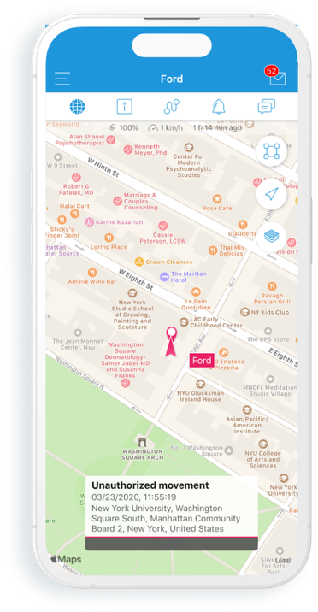
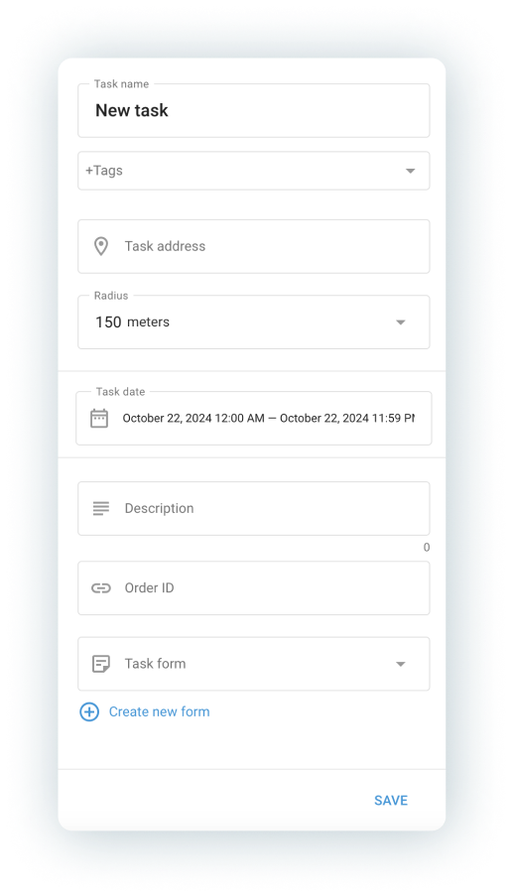
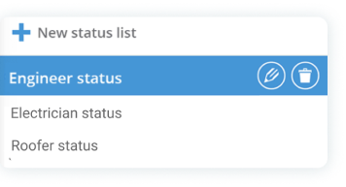
¿Cómo transformar
las operaciones en la obra de construcción?

Slide 2
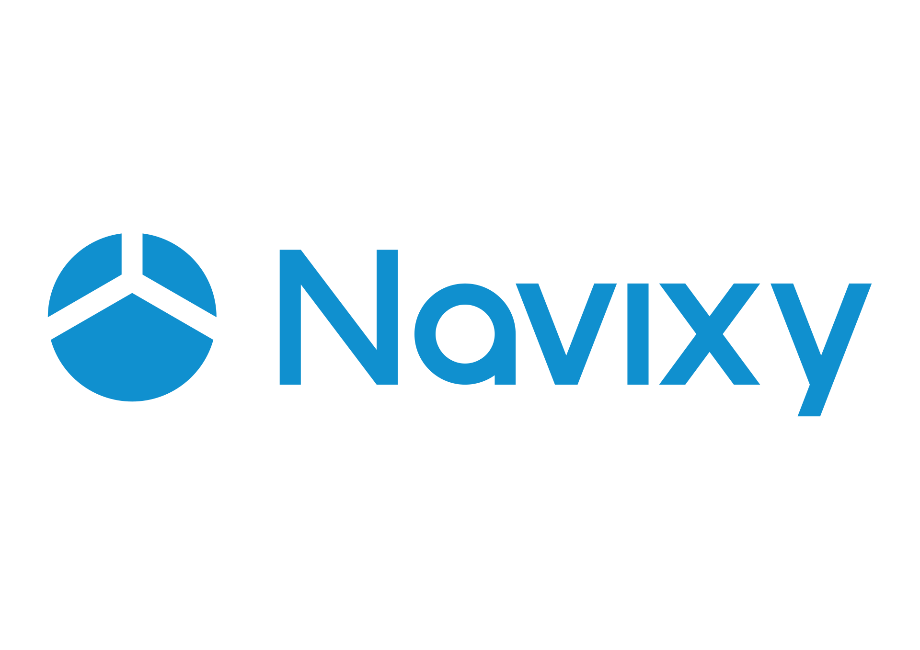

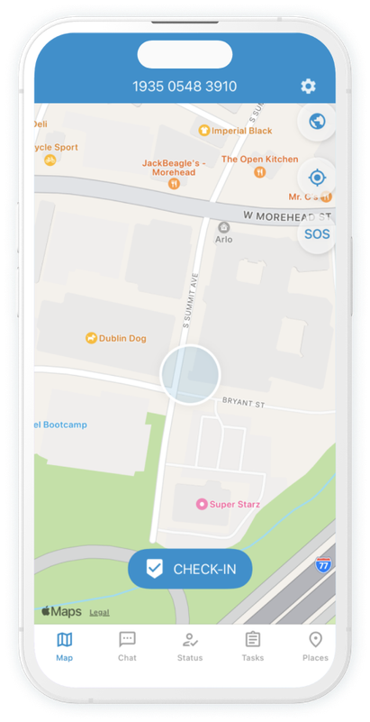

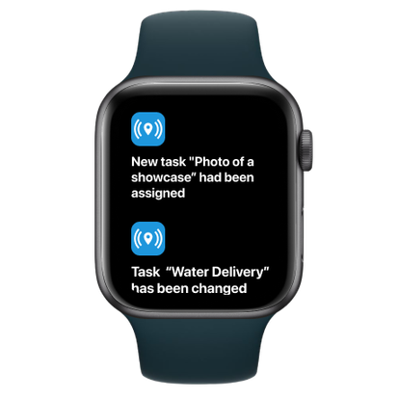
navixy.com
Los desafíos en la industria de la
construcción:
Dificultad en el rastreo de equipos y vehículos en la obra
Ineficiencias que llevan a retrasos en el proyecto y pérdida de productividad
Problemas de cumplimiento con normas de seguridad

Slide 3


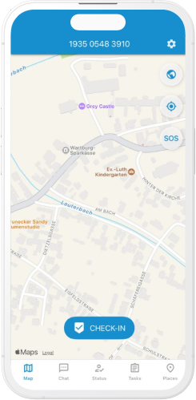
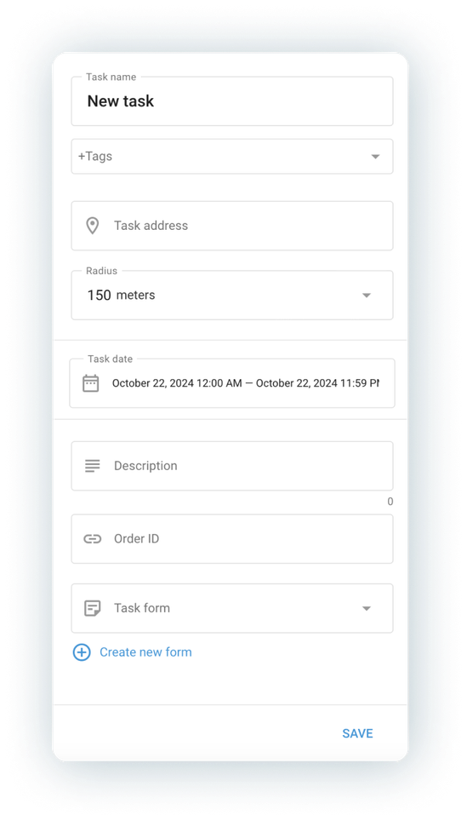
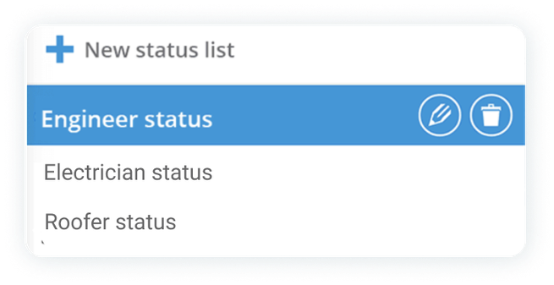
navixy.com
La aplicación X-GPS Tracker aborda estos desafíos
Formularios para el cumplimiento y la productividad
Asignación y monitoreo de tareas
Rastreo en tiempo real

Slide 4

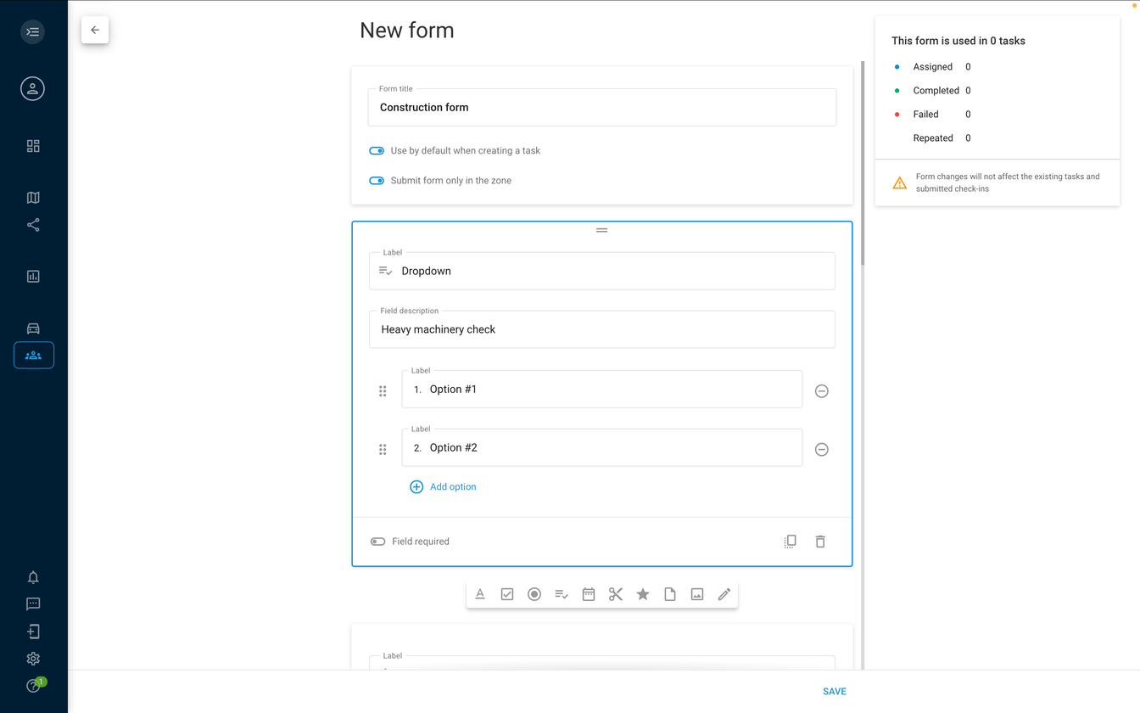
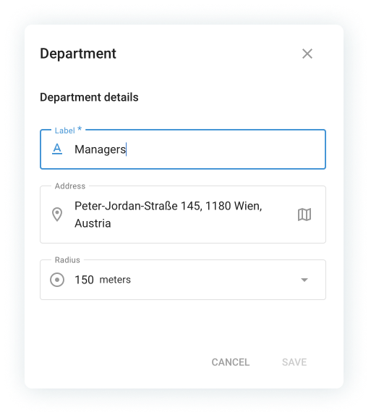
navixy.com
Formularios para el cumplimiento
y la productividad
Estandardice el flujo de trabajo como inspecciones de camiones y reportes de registros de entrada/salida para reducir errores.

Slide 5
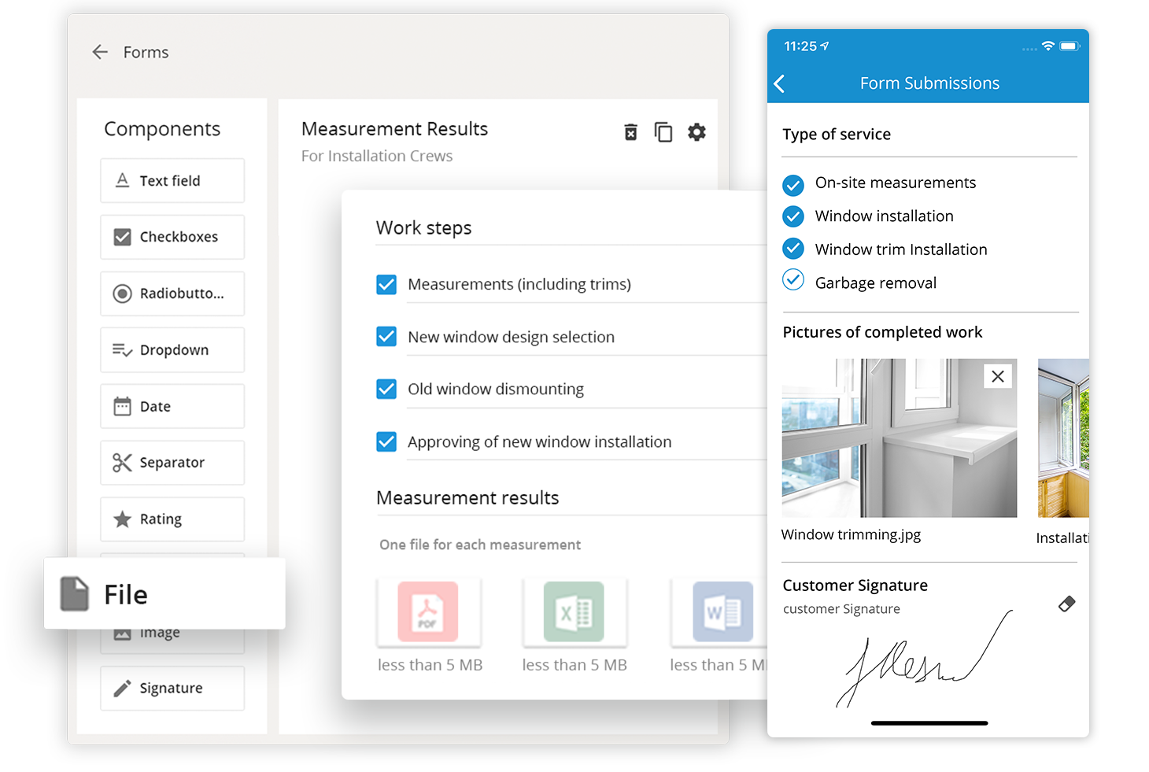
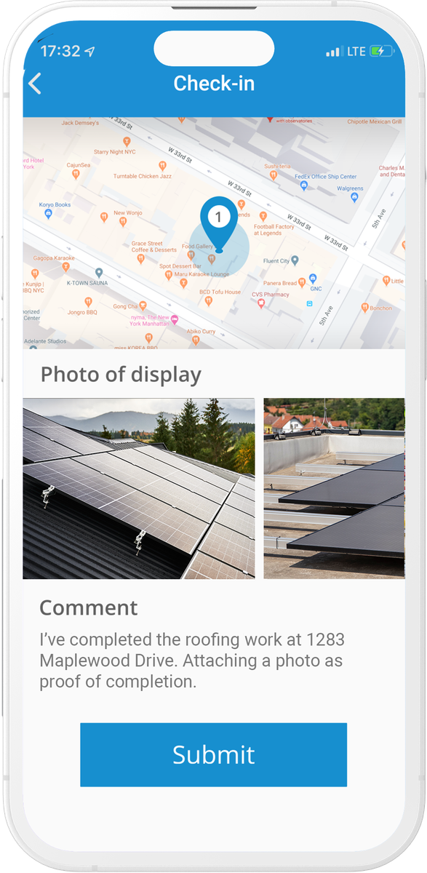
navixy.com
Asignación y monitoreo de tareas
Asigne tareas y rastréelas en tiempo real, incluyendo fotos y actualizaciones

Slide 6

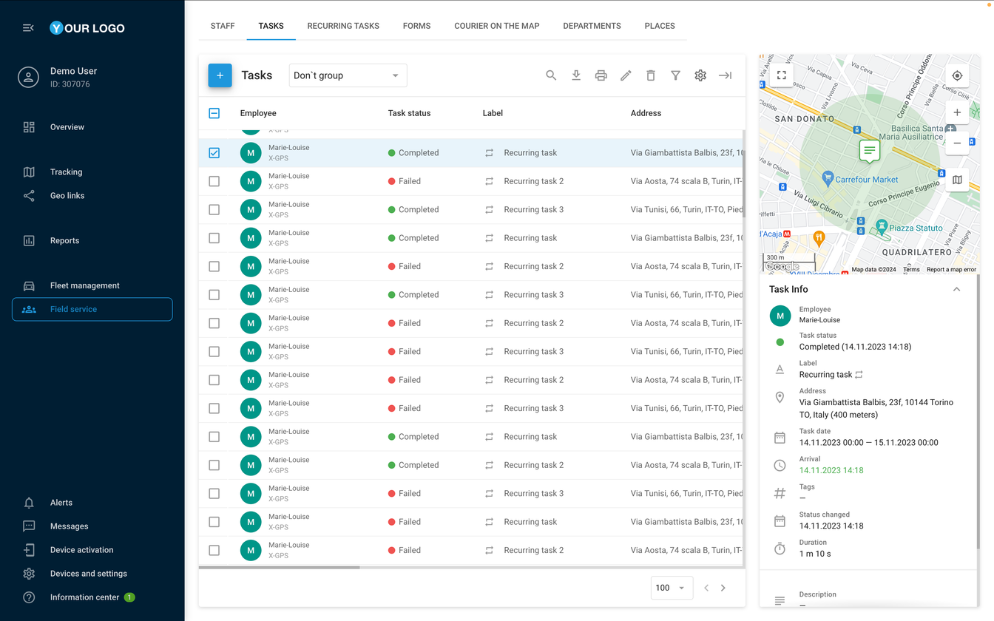

navixy.com
Rastreo en tiempo real
Monitoree sus equipos y vehículos para asegurar que la obra sea atendida y que la productividad sea elevada.

Slide 7




navixy.com
Ejemplos reales de la industria
Empresas de techado:
programar tareas para sus trabajadores de campo y rastrear el progreso en tiempo real.
Empresas de perforación de pozos: rastrear los vehículos que llegan al sitio y documentar el trabajo completado, ayudando a evitar cualquier discrepancia.
Empresas de restauración: compartir fotos del trabajo antes y después, proporcionando un proceso claro y transparente para las partes interesadas.
Empresas de remodelación: actualizaciones diarias de progreso a través de imágenes, permitiendo la asignación de tareas a los contratistas a medida que avanzan los proyectos.

Slide 8


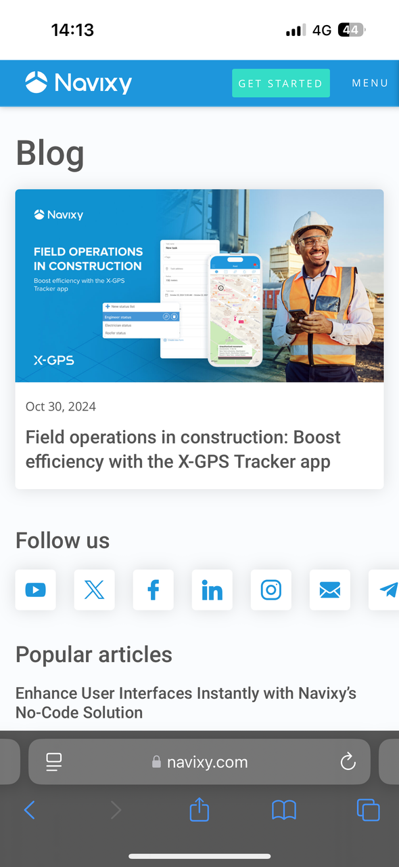
Lea el artículo completo
en nuestra publicación de blog

